Slide 1
Územní vývoj habsburské monarchie v raném novověku

Slide 2
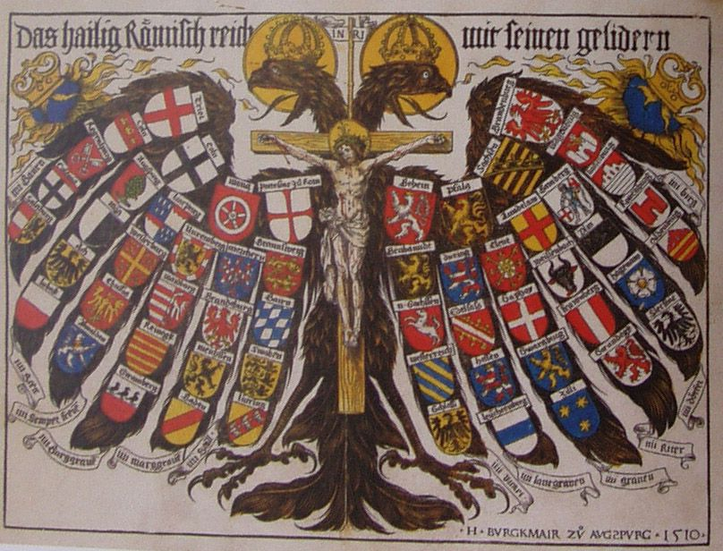
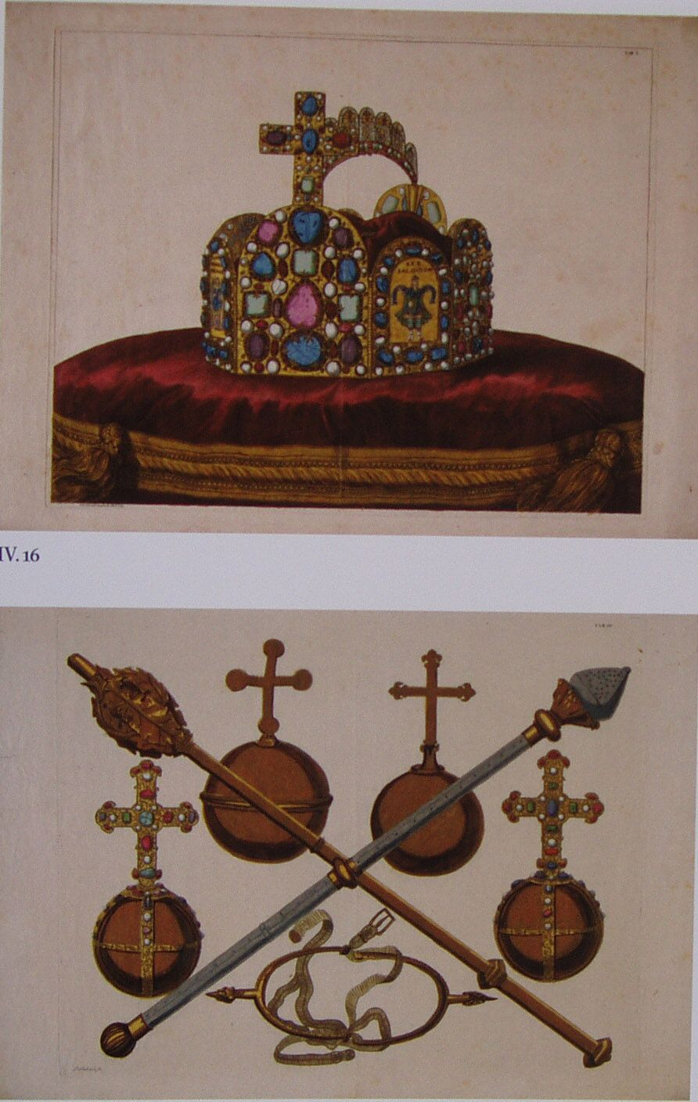
Svatá říše římská (národa německého), krátce Říše
Vznikla v 10. století: 962 císařská korunovace Oty I., myšlenka Renovatio imperii

Slide 3
Říšské instituce:
císař – kurfiřtská volby, korunovace ve Frankfurtu (dóm) a hostina tamtéž v Römeru (Ratssilber)
kurfiřti – od 1650 osm (vrácení hodnosti (rýnsko-)falckému hraběti Karlu Ludvíkovi),
1692 9.kurfiřt – Ernst-August von Braunschweig-Lüneburg
říšský sněm – fórum pro říšské stavy, od 1663 immerwährender Reichstag v Řezně
říšský komorní soud – zal. 1495, nejprve ve Špýru, od 1689 Wetzlar (odvolání od teritoriálních soudů)
říšské kraje (1512)
Říši tvořily
země náležející k říšským institucím (Reichstag, Reichskammergericht)
+ lenní území, která k těmto institucím nenáležela:
České království, Eidgenossen, říšská Itálie, to co zbylo z „království Arelatského“ – tj. Comté a Savojsko)
„kaisertreue Länder“ (jihozápad) vs. německé státy s autonomním vývojem

Slide 4
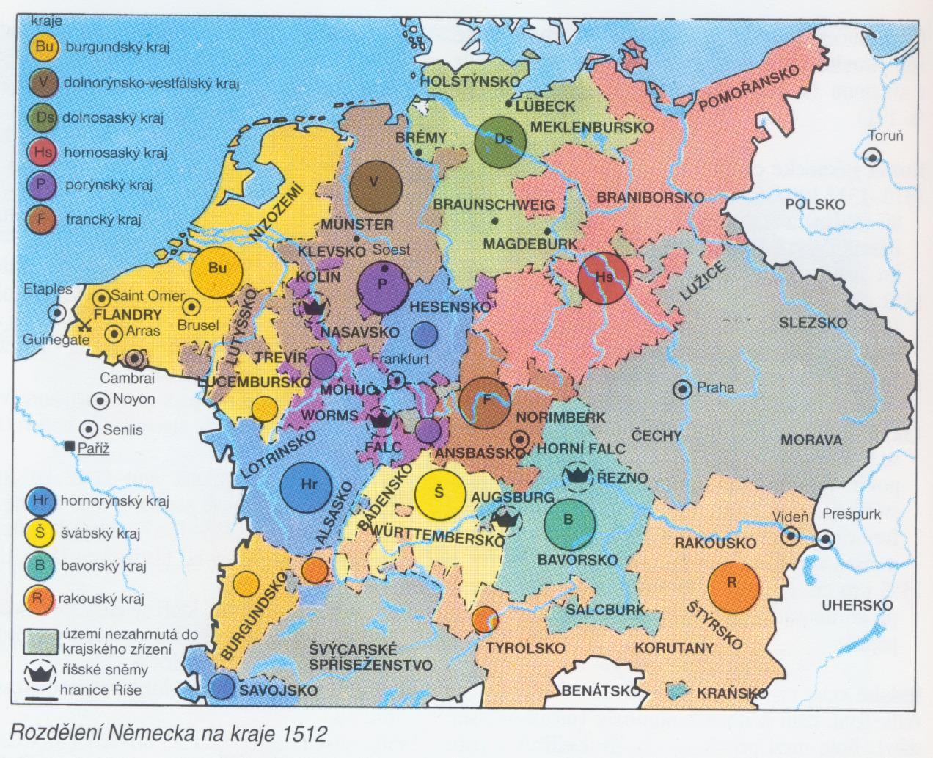

Slide 5
Vznik středoevropské monarchie
1515 vídeňské (svatební) úmluvy o vzájemném nástupnictví Habsburského a Jagellonského rodu
(sňatky Ludvíka Jagellonského s Marií Habsburskou a Ferdinanda Habsburského s Annou Jagellonskou);
po smrti Ludvíka Jagellonského, krále českého a uherského, v bitvě u Mohácse 1526 vstupují tyto úmluvy v platnost;
v Českém i Uherském království odporovalo však „automatické“ nástupnictví zemské ústavě,
království byla volební a nový panovník – Ferdinand I. – musel být zvolen
1526/7 volba a nástup Ferdinanda I. na český a uherský trůn –
vytvoření habsburské středoevropské (podunajské) monarchie z tří celků:
dědičných zemí rakouských, zemí Koruny české a zemí Koruny uherské

Slide 6
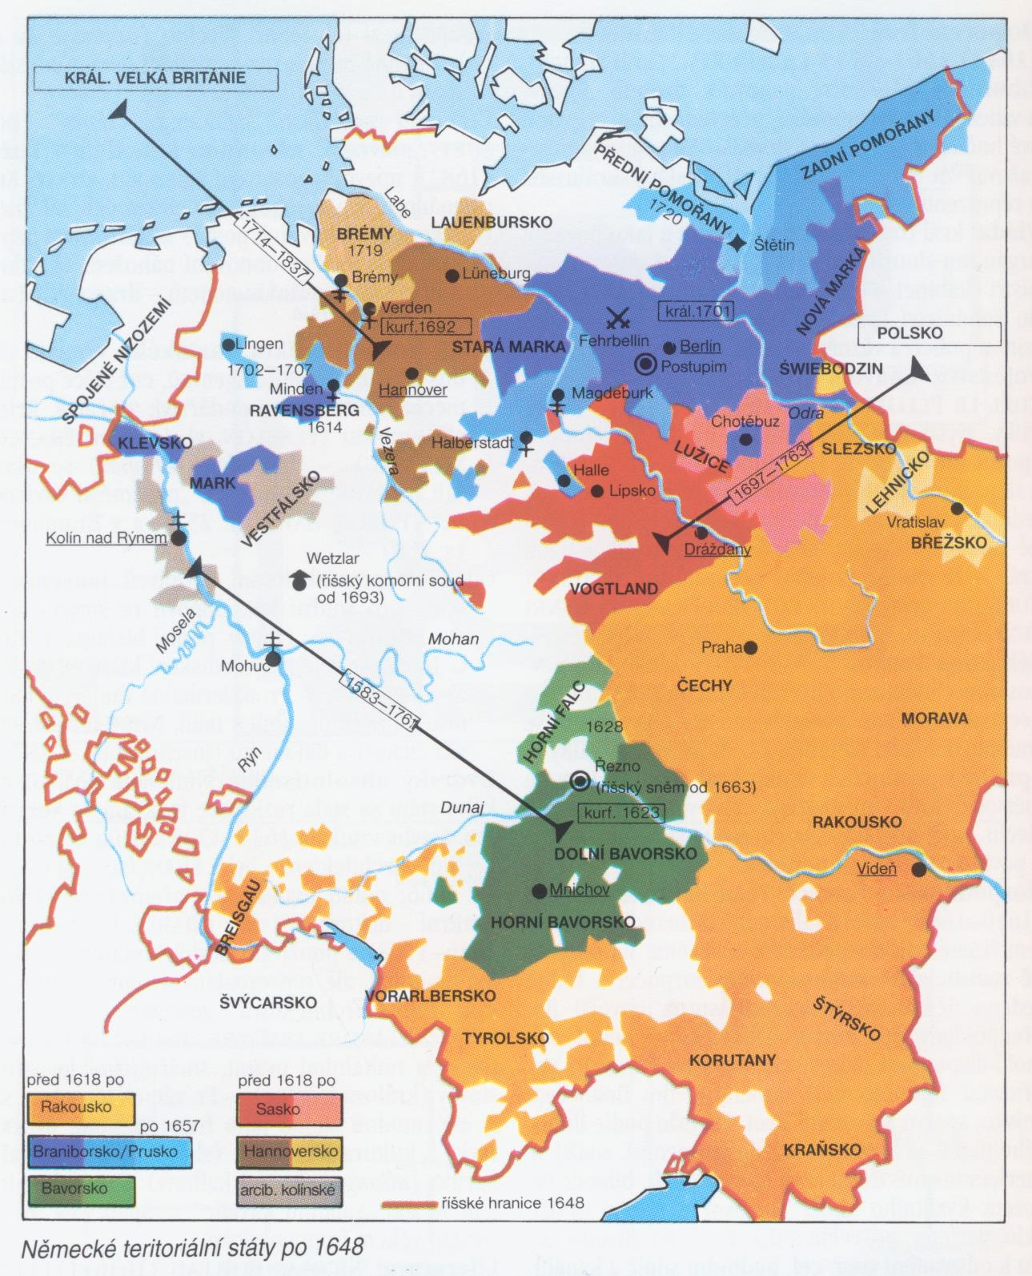
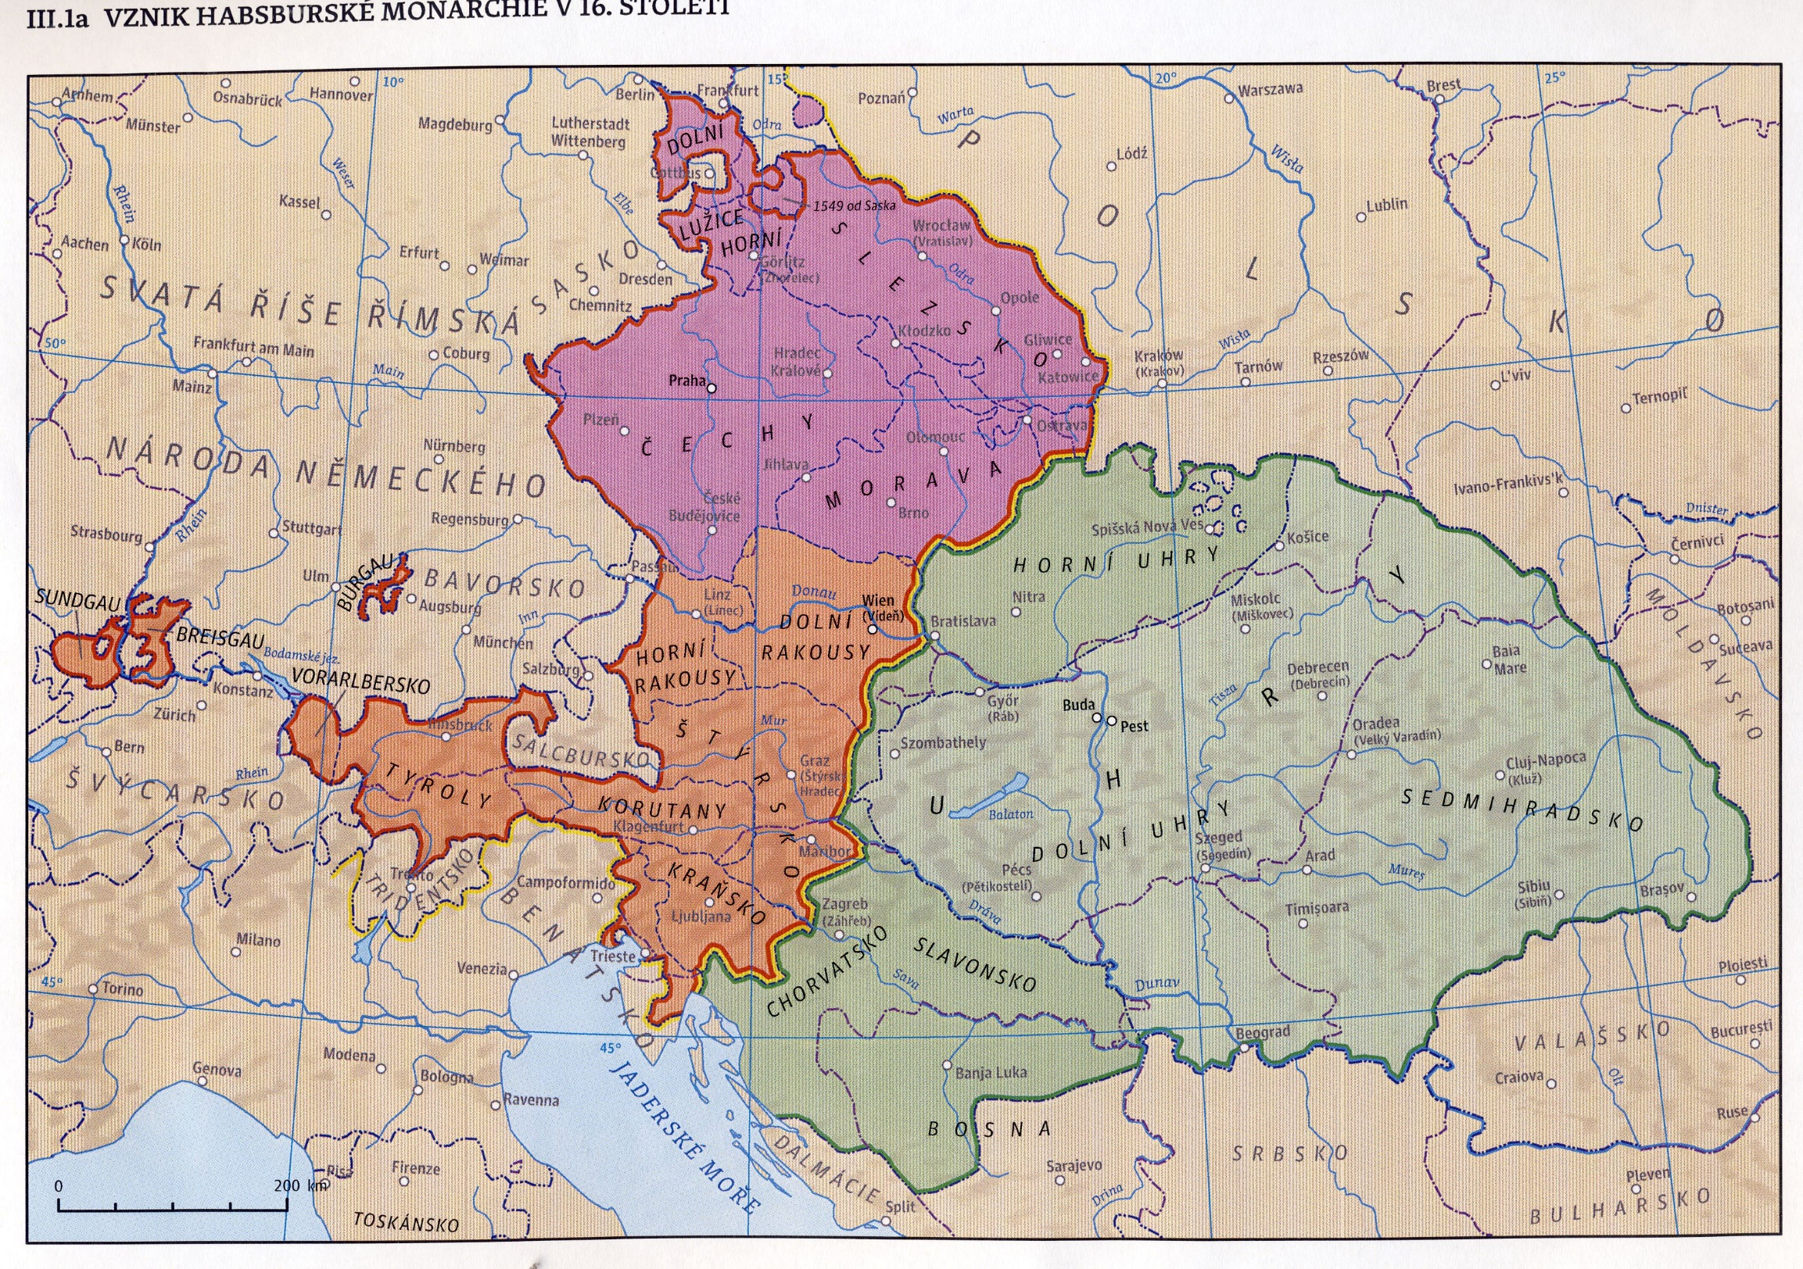

Slide 7
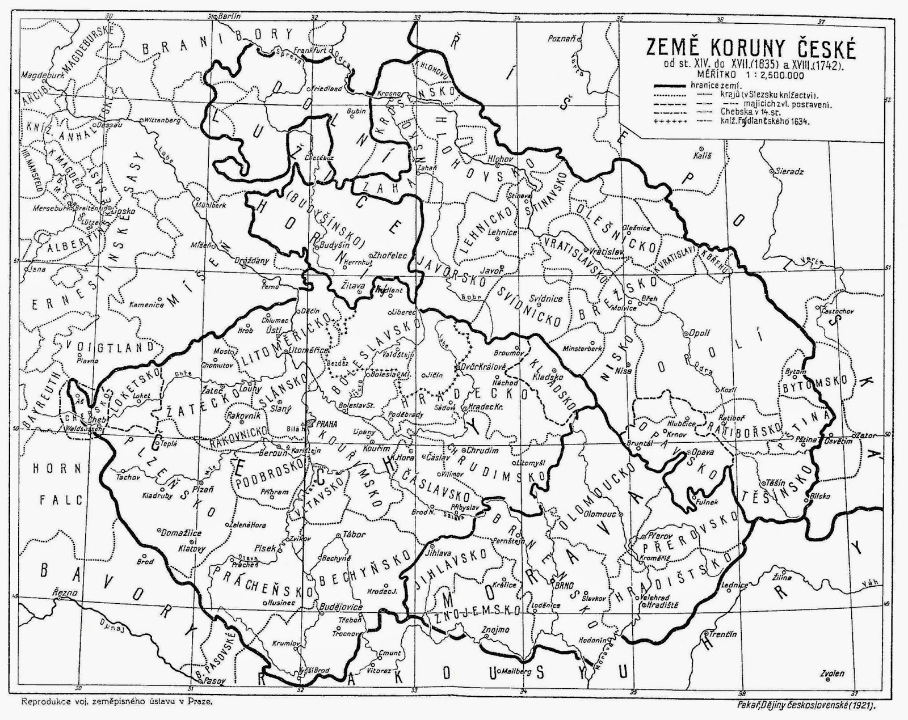

Slide 8
Habsburské dělení:
Rozdělení vlády mezi Karla V. a Ferdinanda I., syny Filipa Sličného a Jany I. Kastilské
Starší Karel V. 1516 španělským králem, 1519 vládne v Říši (císařská korunovace 1530)
Mladší Ferdinand I. vládne od 1525 v dědičných rakouských zemích,
od 1526 v českých a uherských zemích
1531 římským králem – tj. převzal od bratra správu Říše,
1556 převzal plnou vládu v Říši (císařem provolán 1558)
1564: rozdělení dědičných rakouských zemí mezi syny Ferdinanda I.,
nejstarší Maxmilián II. převzal vládu v Dolních a Horních Rakousích;
Karel ve Štýrsku a dalších vnitrorakouských zemích
(Innerösterreich) – Korutanech, Kraňsku, na Istrii a v Terstu;
Ferdinand v alpských zemích – Tyrolsku (Oberösterreich) a „předním Rakousku“ (Vorderösterreich) –
tj. rozptýlená území za arlberským průsmykem, ve Švábsku, Allgäu a Pinzgau (do 1648)
Samostatná vláda štýrské vedlejší linie končí volbou Ferdinanda II. (syn Karla Štýrského) císařem 1619
Samostatná vláda tyrolské vedlejší linie končí smrtí Leopolda V. Tyrolského 1665

Slide 9
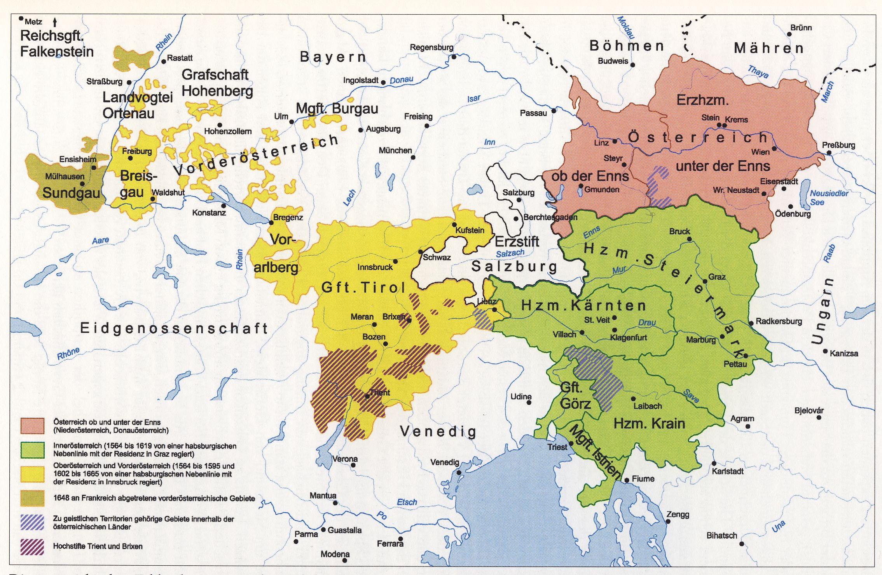

Slide 10
Uherské země:
1526 volba protikrále Jana Zápolského (Szapolyai János)
Sjednocení pod habsburským panovníkem nastalo až 1570,
kdy syn Jana Zápolského Jan Zikmund rezignoval na titul electus rex Hungariae
Od 1541 Uhry rozděleny na tři části:
Uhry královské (pod vládou Habsburků)
Uhry Osmanské – tzv. Budínský pašalík (území okupované Turky)
Knížectví Sedmihradské a Partium
(tj. několik východouherských žup přiléhajících k Sedmihradsku,
odvozeno z titulu Princeps Transylvaniae et Partium Regni Hungariae)

Slide 11
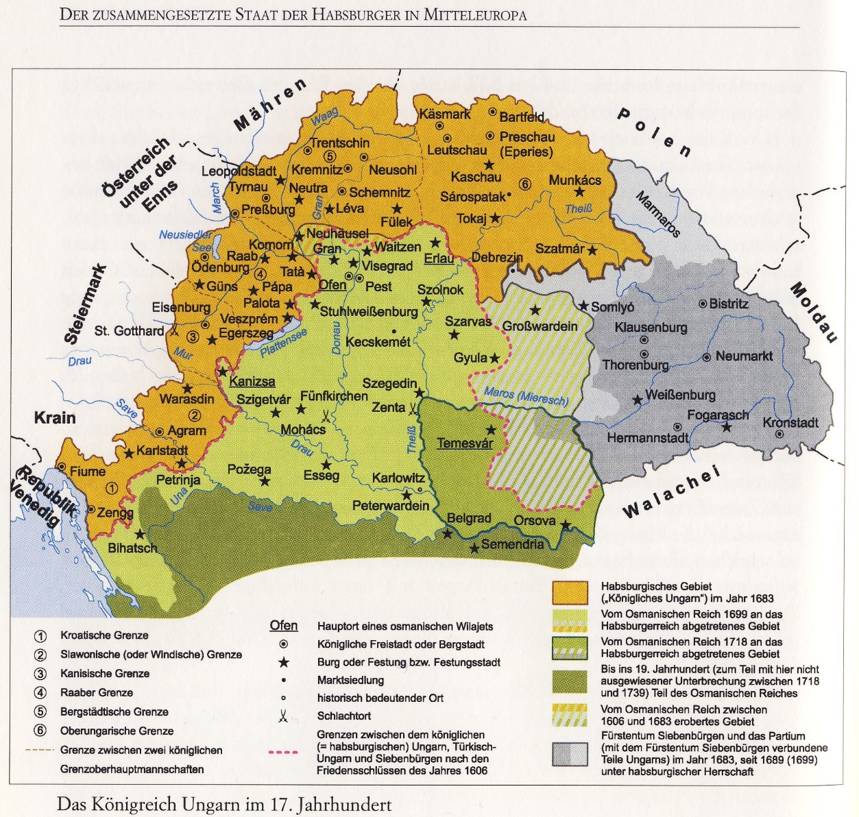

Slide 12
Vývoj na hranici habsburských zemí a Osmanské říše
Válka 1658 – 1664 ukončená vasvárským mírem nepřinesla územní změny
1683 neúspěšné turecké obléhání Vídně – následuje postupné vytlačování Osmanů z Uher
1686 dobyt Budín, 1688 Bělehrad
Po vítězství císařské armády u Zenty 1697 podepsán
1699 Karlovický mír (Sremski Karlovci) – fakticky obnova historických Uher (mimo Temešvár)
1716 – 1718 další habsbursko-turecká válka
Ukončená 1718 mírem v Požarevci, získána část zadunajského Srbska, Banát a Oltenie;
po 1739 bělehradským mírem tato území s výjimkou Banátu opět ztracena
1719 vytvoření Vojenské hranice

Slide 13
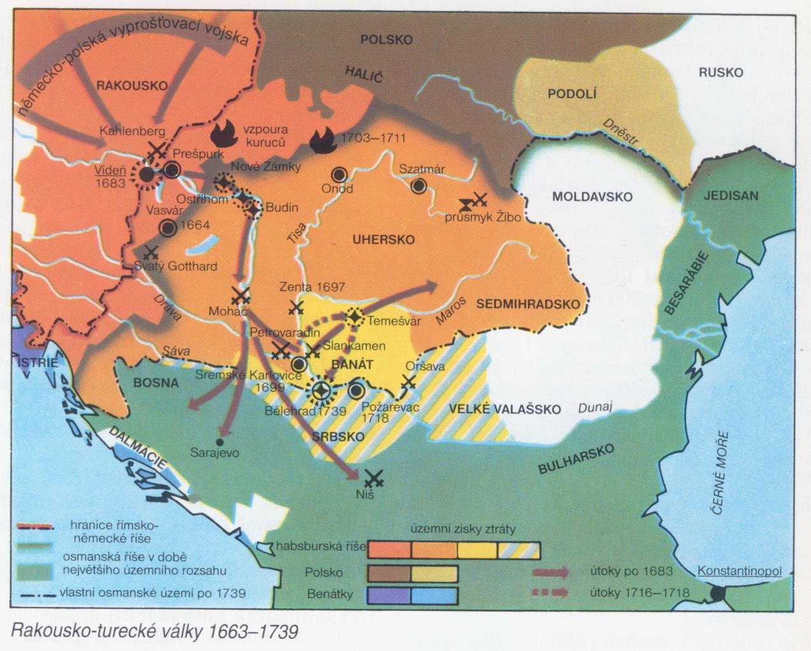

Slide 14
Italské državy Habsburků
Terst 1382 (do 1918)
Görz / Gorizia 1500, 1647 – 1717 oddělena Gradisca a zastavena Eggenbergům,
1754 vznik spojeného okněžněného hrabství Görz-Gradisca (Gorice a Gradiška)
Po válce o dědictví španělské rastattským mírem 1714
Lombardie (Milánsko) s Mantovou 1714 (úpravy západní hranice ve prospěch Piemontu 1735 a 1748),
do 1797 (pak k Cisalpinské rep. a Italskému království pod Napoleonovým protektorátem)
1815 – 1859 Lombardsko-Benátské království
Vévodství Parma – Piacenza 1735 – 1748 (domácí dynastie Farnese vymřela 1731,
1735 vévodství získáno náhradou za Neapolsko
Království neapolské a Sicílie 1714 (1720) – 1735 (v roce 1720 proběhla výměna Sardinie za Sicílii)
Toskánsko 1737 – 1859, získané „výměnou“ za Lotrinsko (fakticky okupované Francií od 1679),
František Štěpán Lotrinský získává Toskánsko po smrti posledního medicejského velkovévody
Giana Gastona
Benátsko (1797) – 1866 (s Istrií, Dalmácií a Dubrovníkem)

Slide 15
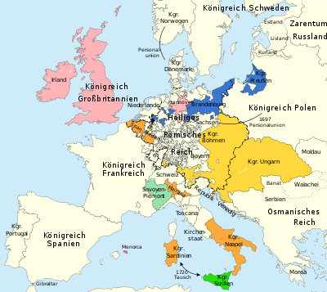
Po Utrechtském
a Rastattském míru 1713/14

Slide 16
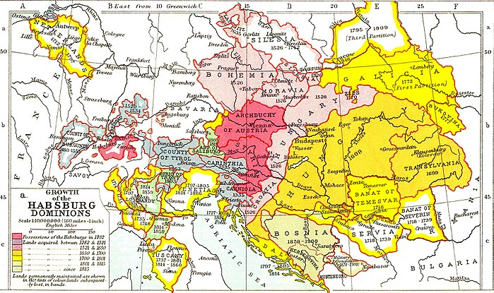

Slide 17
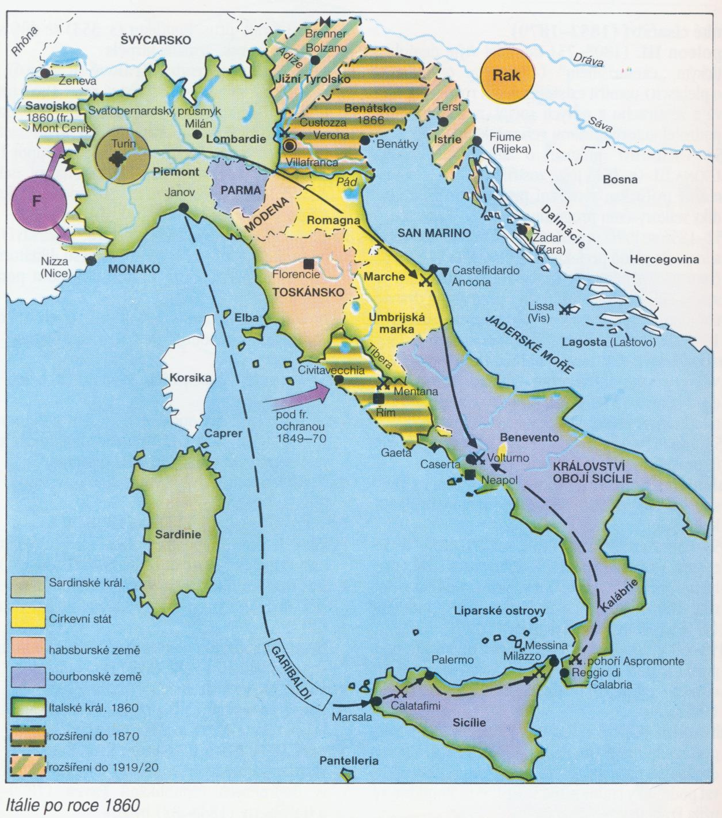

Slide 18
Územní zisky v důsledku dělení Polska a porážky Turecka v rusko-turecké válce:
Halič 1772 východní část, 1795 západní část
1815 Krakov svobodným městem, 1846 po krakovském povstání připojen k Haliči
Bukovina 1775, do 1786 vojenská správa, pak spojena s Haličí až do 1849

Slide 20
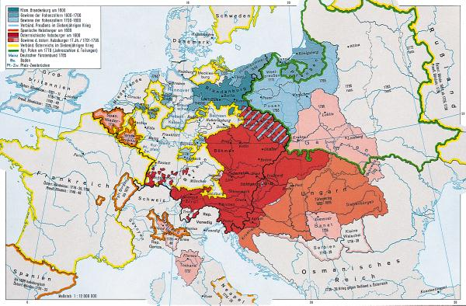

Slide 21
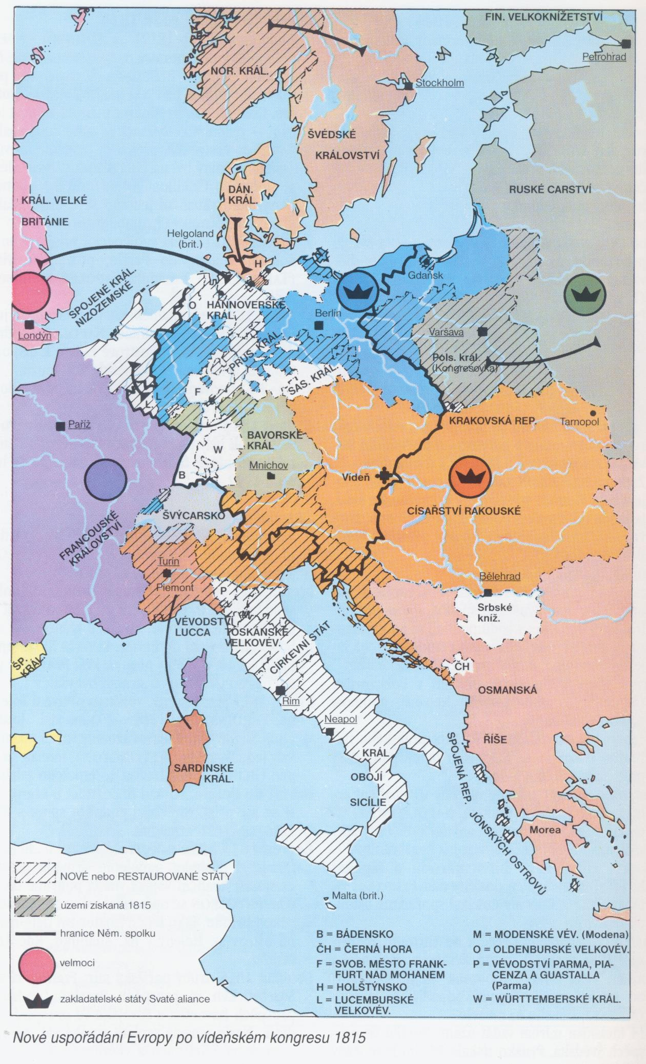

Slide 22
Po válce o dědictví španělské získáno také (Španělské) Nizozemí (habsburský místodržící sídlil v Bruselu)
(Rakouské) Nizozemí 1714 – (1792), habsburská svrchovanost zanikla
obsazením země francouzskou revoluční armádou
Územní změny v sousedství rakouských dědičných zemí:
1779 Innská čtvrť připojena k Horním Rakousům (po válce o dědictví bavorské)
1803 po sekularizaci (salcburský kníže-arcibiskup ztratil světskou vládu nad územím arcidiecéze)
připojení Salcburska k dědičným zemím, 1849 samostatná korunní země

Slide 23
